Slide 1
Restaurant Chatbot Knowledge Representation and Natural Language Processing https://github.com/baniasbaabe/rasa-chatbot
Banias Baabe, 804921

Slide 2
Agenda
Fallbeispiel
Vorgehensweise
Ausgewähltes Framework
Funktionalitäten des Bots
Live Demo
Fazit

Slide 3
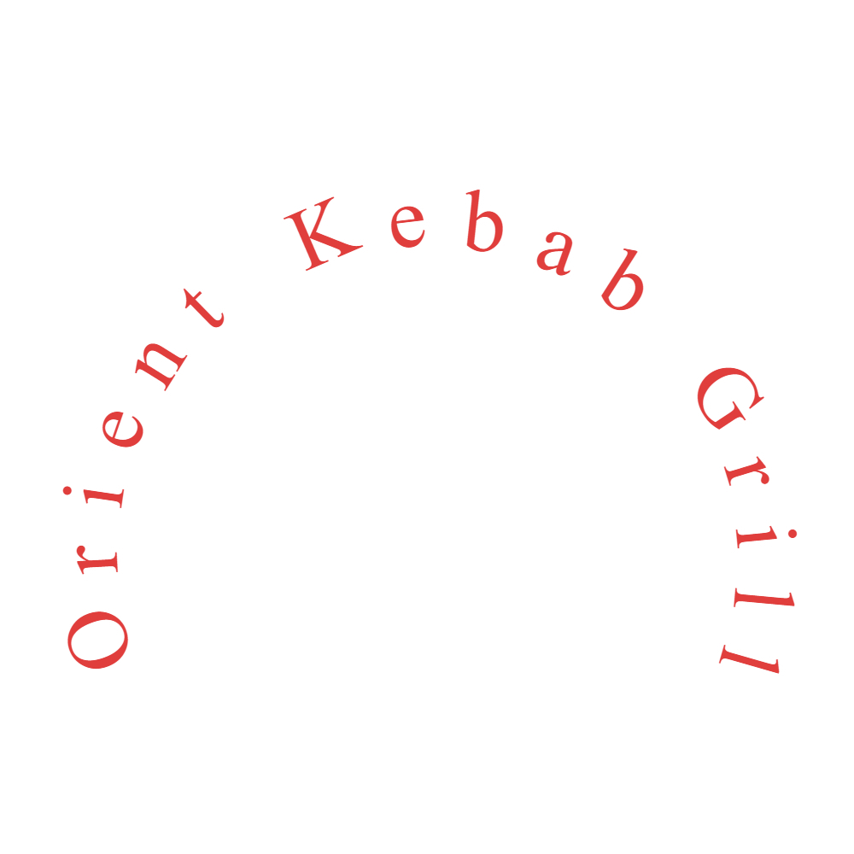

Fallbeispiel
Problem
Lösung
Restaurants haben keinen/limitierten Webauftritt
Erfahrung: Auffällig bei orientalischen Restaurants
Viele Fragen tauchen beim Kunden auf
→ Rufen an und stören den Arbeitsfluss der Mitarbeiter
Mit einem Chatbot kann man die häufigsten Fragen eines Kunden automatisiert beantworten
Arbeitsfluss wird nicht gestört
Moderner Eindruck beim Kunden

Slide 4

Vorgehensweise
Fallbeispiel überlegen
Framework auswählen
Einarbeitung in das Framework
FAQs und Rezensionen von echten Restaurants im Internet lesen
Implementierung der Lösung
Testen (selber oder von Verwandten)

Slide 5

Ausgewähltes Framework
Rasa
Open Source Machine Learning Framework für Python zur Automatisierung von Text- und Sprachbasierte Konversationen
Erstellen von Bots für u.a. Facebook Messenger, Telegram und Slack
Rasa bietet die nötige Infrastruktur und Tools an, um einen nützlichen Bot zu implementieren
Mehrere Sprachen
Integration in bestehende Systeme
Man benötigt kaum Machine-Learning-Kenntnisse um anzufangen
Bei Kenntnissen kann man trotzdem Komponenten anpassen!
Auch zugänglich für Personen, die keine (Python-)Entwickler sind
Hauptsächliche Arbeit liegt in den yml-Dateien
Viele Tutorials und aufschlussreiche Dokumentation verfügbar

Slide 6
Ausgewähltes Framework Rasa
nlu.yml
stories.yml
domain.yml
Enthält die Trainingsdaten
Aufbau:
Intent: Absicht des Nutzers
Examples: Beispielnachrichten
Eine Story ist eine Konversation zwischen dem User und dem Bot
Abfolge von Intents des Users und actions vom Bot (Was geantwortet werden soll)
Konversationen trainieren den Bot, um auf ungesehene Konversationspfade zu generalisieren
„Alles, worüber der Bot wissen muss“
Intents, Entities, Responses, Actions

Slide 7
Ausgewähltes Framework Rasa
action.py
rules.yml
config.yml
Benutzerdefinierte Actions können definiert werden
Z.B. für eine Antwort auf ein Intent kann eine Datenbank angebunden und abgefragt werden
Was der Bot immer machen soll, wenn der User einen bestimmten Intent hat
Z.B. „Antworte immer mit „Hi“ wenn der User dich begrüßt“
Konfigurationen für die Pipeline
Vorverarbeitungsschritte
Gewähltes Modell
Hyperparameter
Default-Pipeline verfügbar

Slide 8
Funktionalitäten des Bots
Restaurant-bezogen (n = 22)
Nicht-Restaurant-bezogen (n = 12)
reserve
ask_food_price
ask_menu_card
give_criticism
ask_restaurant_location
ask_open_time
ask_contact
ask_parking_slots
ask_payment_methods
ask_delivery
ask_disabled
ask_wifi
ask_smoking
ask_pets
ask_kids
ask_food_to_go
ask_seat_places_wishes
ask_alcohol
ask_coupons
ask_invoice
ask_vegetarian
ask_corona
greet
goodbye
chitchat/ask_weather
chitchat/ask_day
chitchat/bot_challenge
chitchat/ask_languages
chitchat/ask_mood
chitchat/ask_help
chitchat/ask_fun
chitchat/ask_howbuilt
chitchat/ask_age
chitchat/ask_handlingdata

Slide 9
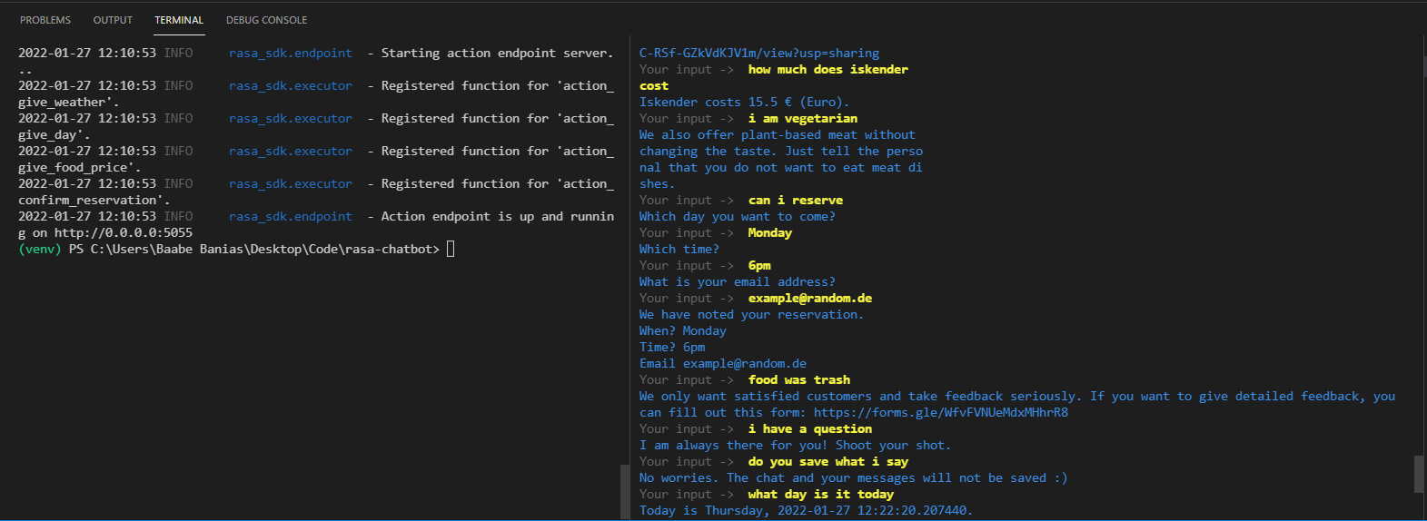
Live Demo

Slide 10
Fazit
Rasa hat die Implementierung vereinfacht
Fokus auf Chatbot
Hürde für das Entwickeln eines Chatbots ist nicht hoch
Gut für das Business, die einen Chatbot implementieren wollen

Slide 11
Banias Baabe, 804921 https://github.com/baniasbaabe/rasa-chatbot Hochschule Reutlingen, Alteburgstraße 150, 72762 Reutlingen www.reutlingen-university.de banias.baabe@student.reutlingen-university.de

